Slide 1
穷人

Slide 2


看到课文标题，你想到了什么？

Slide 3
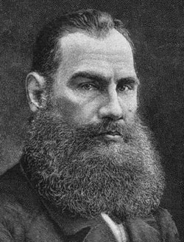
PPT模板下载：www.1ppt.com/moban/ 行业PPT模板：www.1ppt.com/hangye/
节日PPT模板：www.1ppt.com/jieri/ PPT素材下载：www.1ppt.com/sucai/
PPT背景图片：www.1ppt.com/beijing/ PPT图表下载：www.1ppt.com/tubiao/
优秀PPT下载：www.1ppt.com/xiazai/ PPT教程： www.1ppt.com/powerpoint/
Word教程： www.1ppt.com/word/ Excel教程：www.1ppt.com/excel/
资料下载：www.1ppt.com/ziliao/ PPT课件下载：www.1ppt.com/kejian/
范文下载：www.1ppt.com/fanwen/ 试卷下载：www.1ppt.com/shiti/
教案下载：www.1ppt.com/jiaoan/
俄国大作家列夫·托尔斯泰

Slide 4
列夫托尔斯泰（1828-1910）俄国作家，19世
纪末20世纪初最伟大的文学家，是世界文学史上
最杰出的作家之一。他被称颂为具有“最清醒的现
实主义”的“天才艺术家”。主要作品有长篇小说
《战争与和平》《安娜·卡列尼娜》《复活》等，
也创作了大量的童话，是大多数人所崇拜的对象。

Slide 5

自读课文，想一想这篇课文讲了一个什么故事？谁能用两三句话把这个故事的主要内容说一说。认读生字，互相交流识字方法。

Slide 6
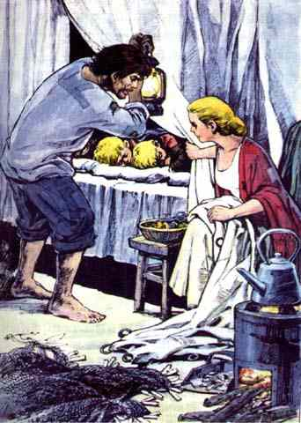

Slide 7

gē
tián
yuàn
xiān
ài
guǒ
搁 填 怨 掀 唉 裹
kuí
wú
lín
sī
méi
lǜ
魁 梧 淋 撕 霉 虑

Slide 8

正确、流利、有感情地朗读课文：
说说桑娜家的生活怎样？从哪些地方看 出来的？
桑娜家的生活很艰难，课文中为什么说“这间 渔家的小屋里却温暖而舒适”呢？她的邻居西 蒙家又是怎样的状况？
桑娜在把两个孩子抱回家的时候是怎么想 的？从哪儿看出来的？

Slide 9
正确、流利、有感情地朗读课文：
“嗯，揍我一顿也好”，桑娜为什么这么想？
渔夫听说西蒙死了是怎么想的？从“我们总能 熬过去的”这句话中，你体会到了什么？
如果渔夫没想把两个孩子抱过来怎么办？

Slide 10

小组分角色朗读课文。

Slide 11

“她的心跳得很厉害，自己也不知道为什么要这样做，但是觉得非这样做不可。”
“哦，我们，我们总能熬过去的!快去!别等他们醒来。”
你能从这几个句子中体会到什么？

Slide 12

续编故事，展开想像：渔夫和桑娜收留了西蒙的两个孩子以后会怎么样。

Slide 13
再见！

